Slide 1
PODSUMOWANIE DZIAŁALNOŚCI
KOMENDY POWIATOWEJ PAŃSTWOWEJ STRAŻY POŻARNEJ
W NOWYM TOMYŚLU ZA 2024 ROK

Slide 2
STATYSTYKA ZDARZEŃ
Komenda Powiatowa Państwowej Straży Pożarnej w Nowym Tomyślu

Slide 3
STATYSTYKA
Komenda Powiatowa Państwowej Straży Pożarnej w Nowym Tomyślu
Pożary
Rok | małe | średnie | duże | bardzo duże | suma
2023 | 179 | 14 | 3 | 0 | 196
2024 | 179 | 12 | 3 | 0 | 194
Miejscowe zagrożenia
Rok | małe | lokalne | średnie | duże | klęska | suma
2023 | 74 | 674 | 24 | 1 | 0 | 773
2024 | 56 | 741 | 28 | 0 | 0 | 825

Slide 4
Komenda Powiatowa Państwowej Straży Pożarnej w Nowym Tomyślu
ZDARZENIA 2015 – 2024 z podziałem na gminy
Lp. | Gmina | 2015 | 2016 | 2017 | 2018 | 2019 | 2020 | 2021 | 2022 | 2023 | 2024
1. | KUŚLIN | 70 | 93 | 115 | 108 | 115 | 106 | 128 | 175 | 110 | 104
2. | LWÓWEK | 89 | 76 | 105 | 91 | 67 | 100 | 134 | 210 | 116 | 124
3. | MIEDZICHOWO | 63 | 63 | 109 | 79 | 45 | 85 | 117 | 97 | 66 | 74
4. | NOWY TOMYŚL | 259 | 234 | 673 | 369 | 349 | 408 | 395 | 438 | 318 | 375
5. | OPALENICA | 140 | 195 | 207 | 196 | 144 | 177 | 160 | 219 | 216 | 220
6. | ZBĄSZYŃ | 137 | 125 | 217 | 151 | 140 | 142 | 196 | 188 | 185 | 208
Razem |  | 758 | 786 | 1426 | 997 | 860 | 1018 | 1 130 | 1 327 | 1 010 | 1105

Slide 5
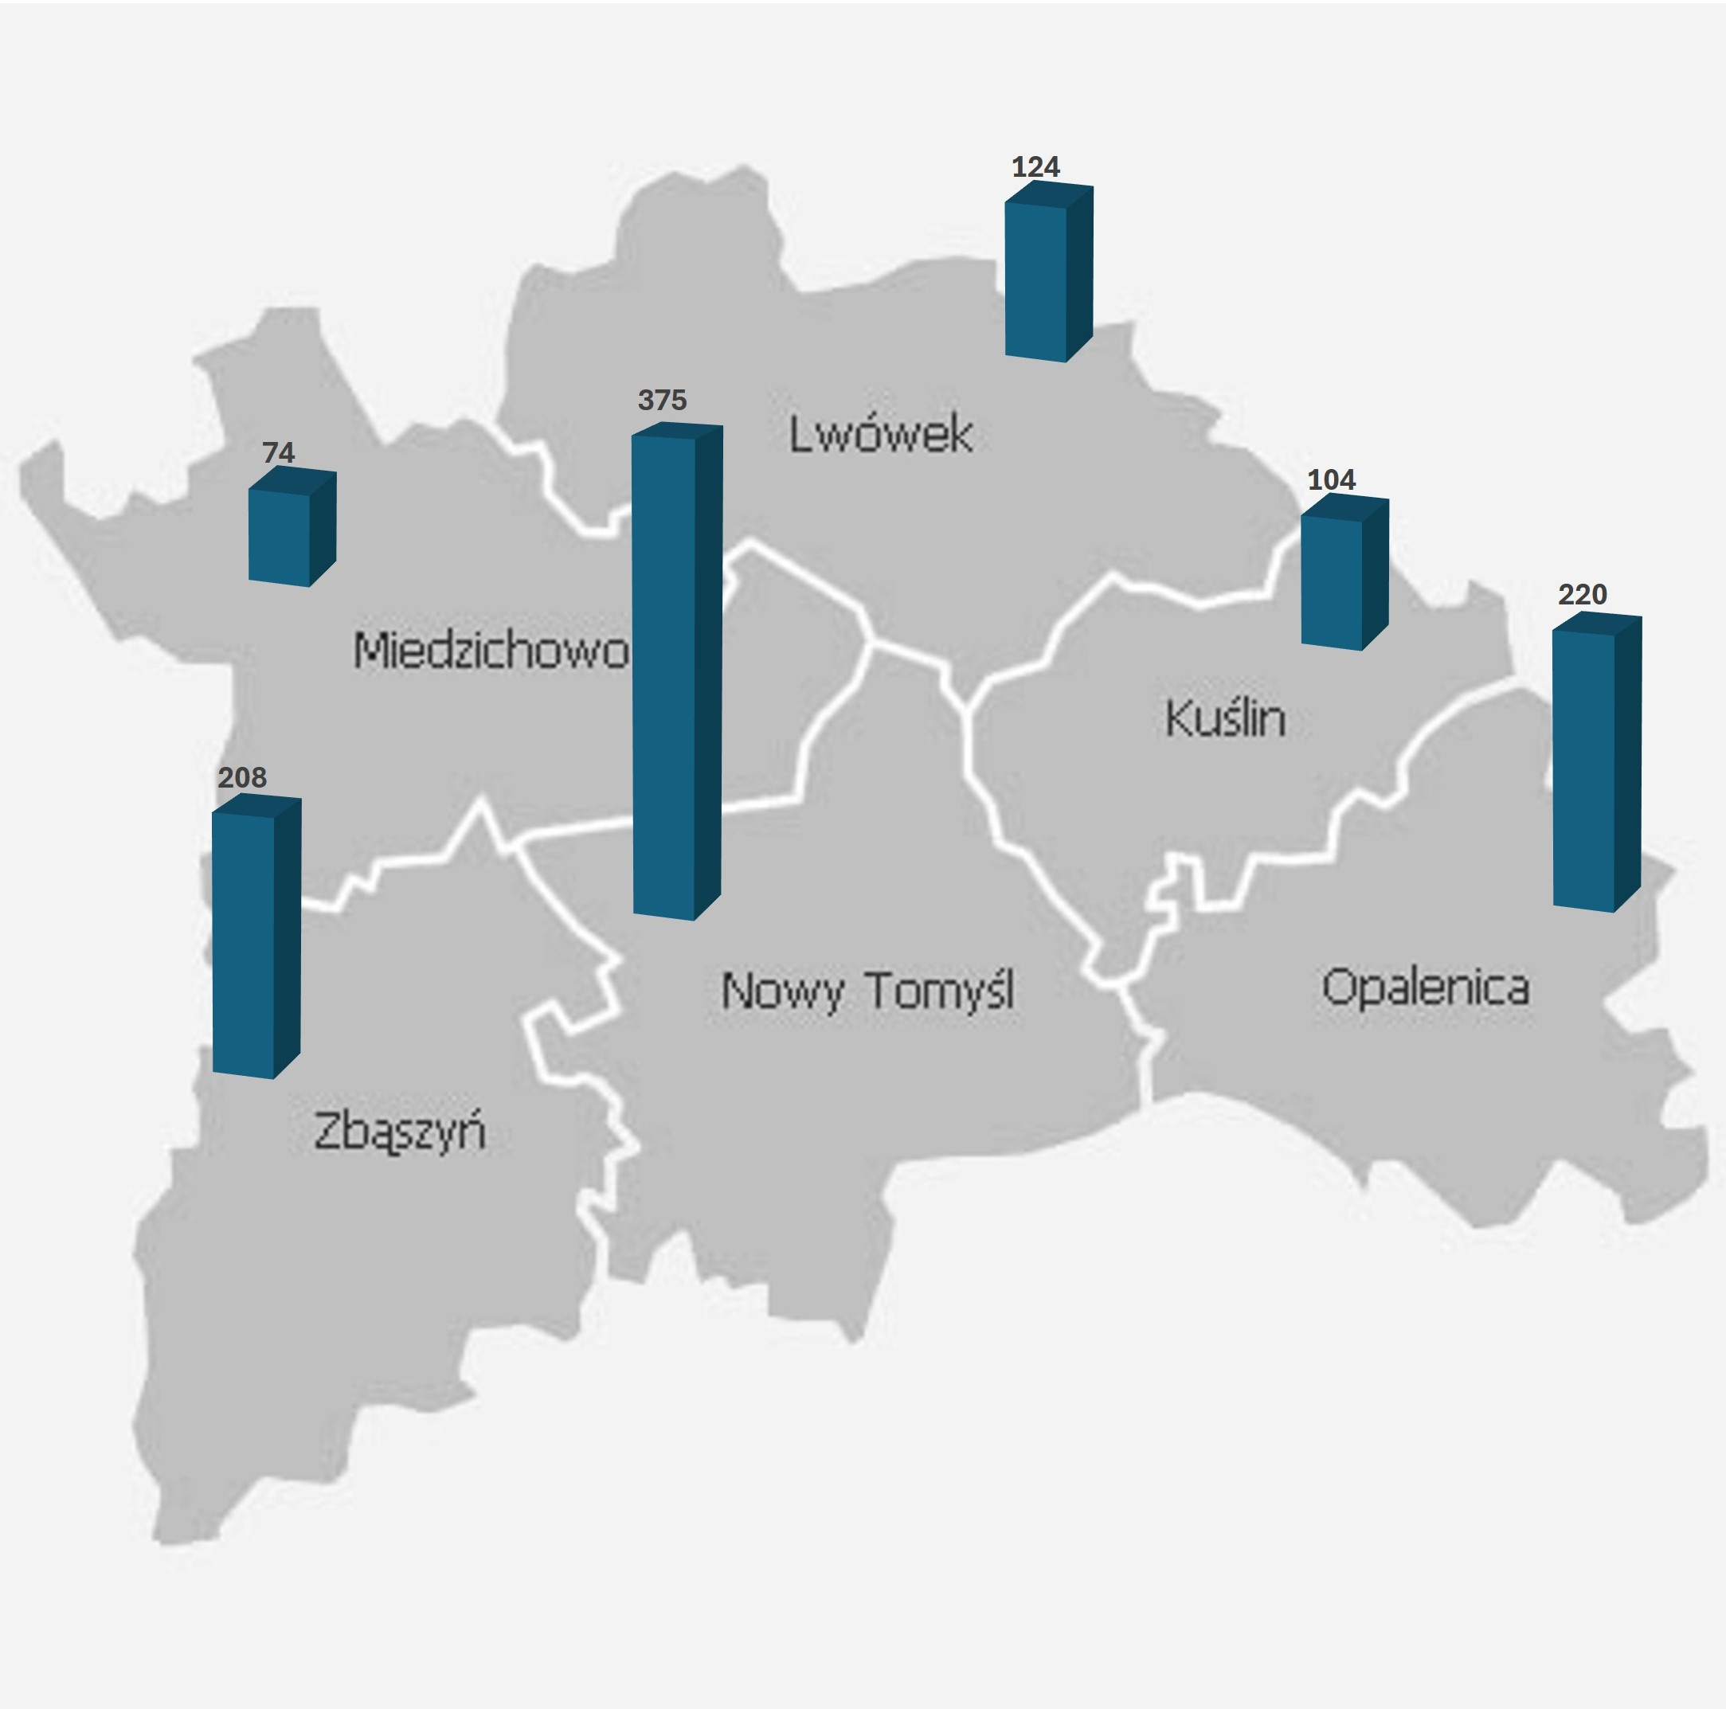
Komenda Powiatowa Państwowej Straży Pożarnej w Nowym Tomyślu
ZDARZENIA 2024 z podziałem na gminy

Slide 6
Udział strażaków OSP i PSP w zdarzeniach, straty, uratowane mienie, czas trwania działań w roku 2024
Gmina | Ilość zdarzeń | Straty (tys.) | Wartość mienia uratowanego (tys.) | Udział członków OSP | Udział strażaków PSP | Łączny czas trwania akcji (godz.)
Kuślin | 104 | 1118 | 1615 | 768 | 207 | 123
Lwówek | 124 | 1883,1 | 5491 | 1049 | 289 | 177
Miedzichowo | 74 | 1 880,5 | 5900 | 585 | 211 | 83
Nowy Tomyśl | 375 | 2551,5 | 31291 | 1 352 | 1 718 | 355
Opalenica | 220 | 1890,2 | 5931 | 1 669 | 242 | 224
Zbąszyń | 208 | 2834,8 | 7116 | 1 644 | 413 | 158
Razem | 1105 | 2158,1 | 57344 | 7067 | 3080 | 1 120
Ilość osób rannych i ofiar śmiertelnych uczestniczących w zdarzeniach w latach 2023 - 2024

Slide 7
NAJCZĘSTSZE PRZYCZYNY ZDARZEŃ
Najczęstsze przyczyny powstawania pożarów:
nieostrożność osób dorosłych
wady urządzeń/instalacji/procesów/środków transportu
nieprawidłowa eksploatacja urządzeń, instalacji
i środków transportu
Najczęstsze przyczyny miejscowych zagrożeń:
nietypowe zachowanie się zwierząt i owadów
niezachowanie zasad bezpieczeństwa ruchu drogowego
warunki atmosferyczne
inne przyczyny

Slide 8
CHARAKTERYSTYCZNE INTERWENCJE W ROKU 2024

Slide 9
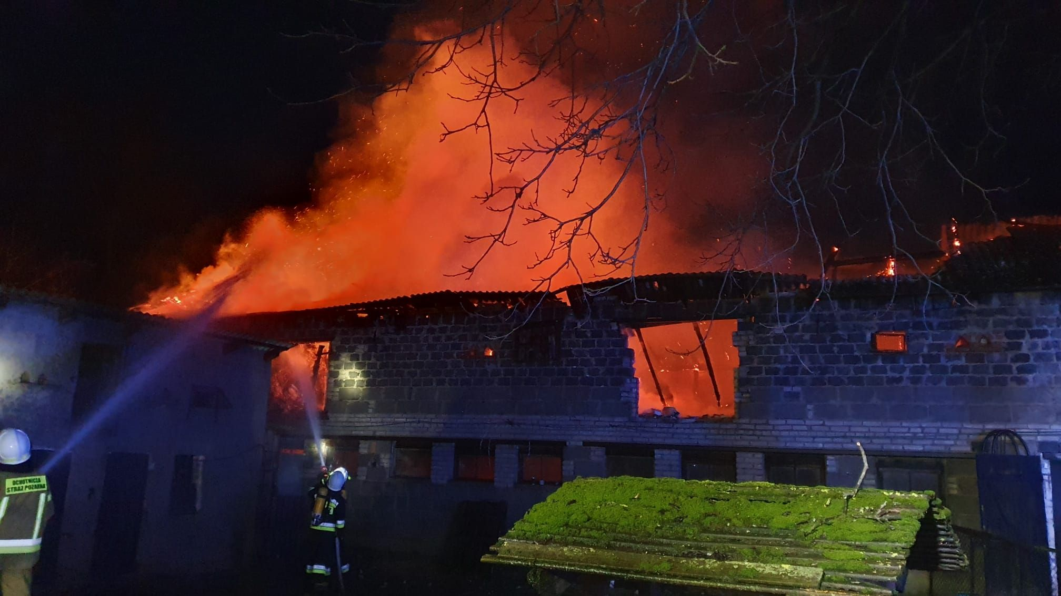
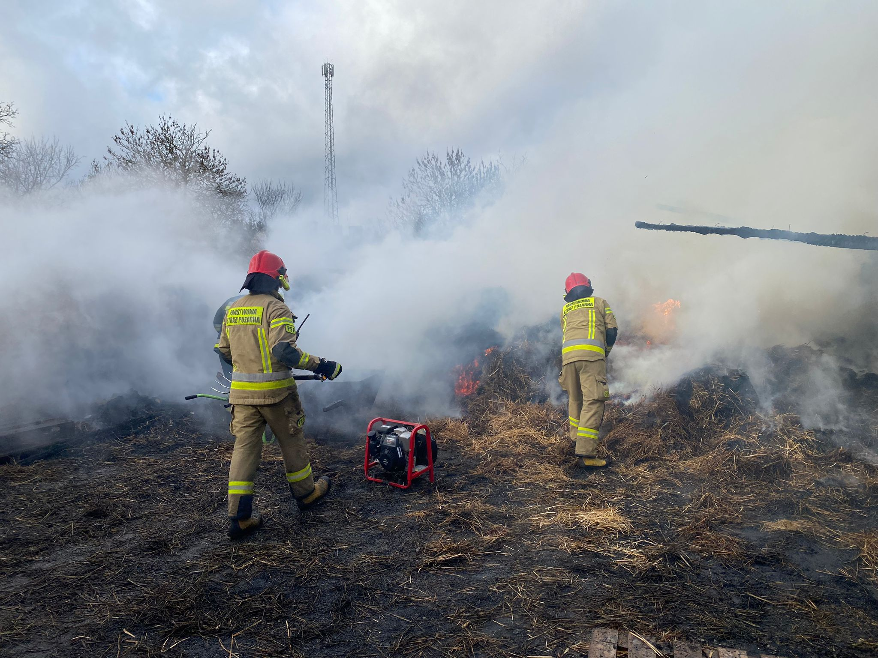
Pożar chlewni w Zębowie 14.01.2024 r.

Slide 10
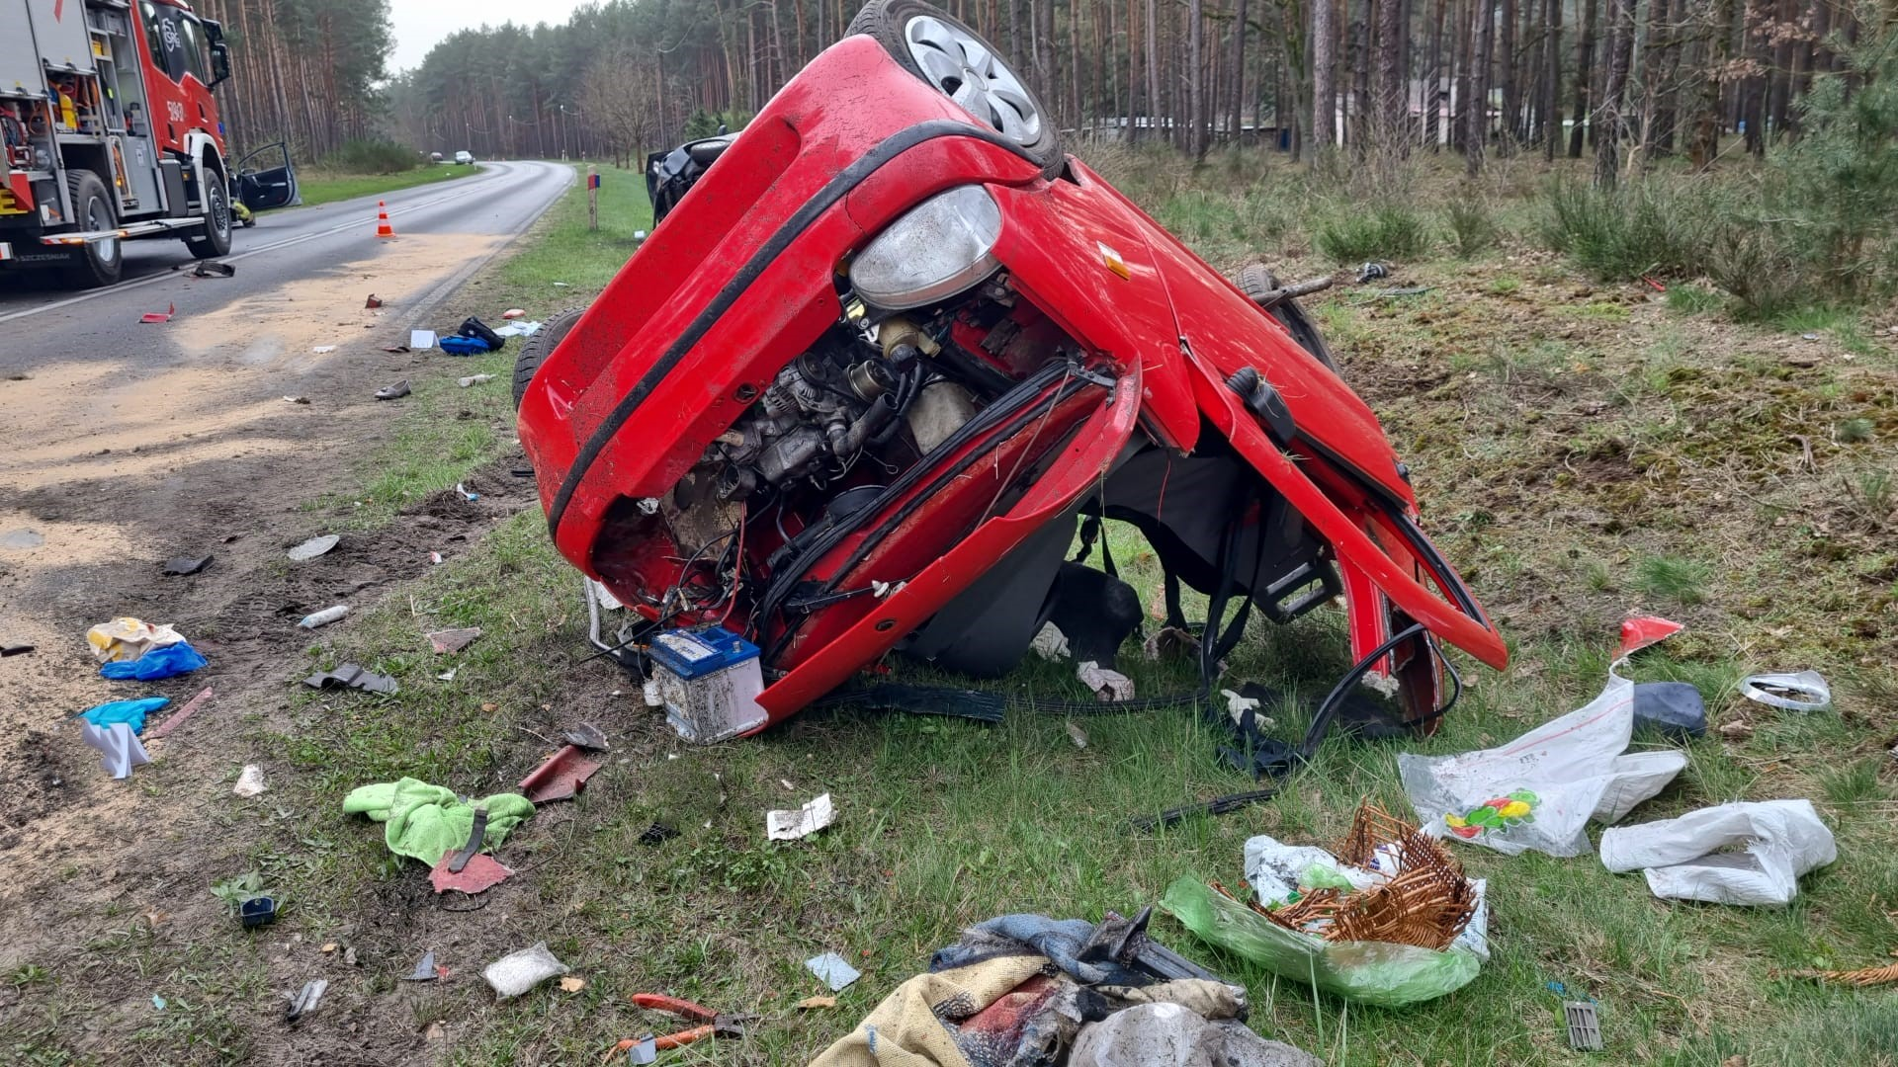
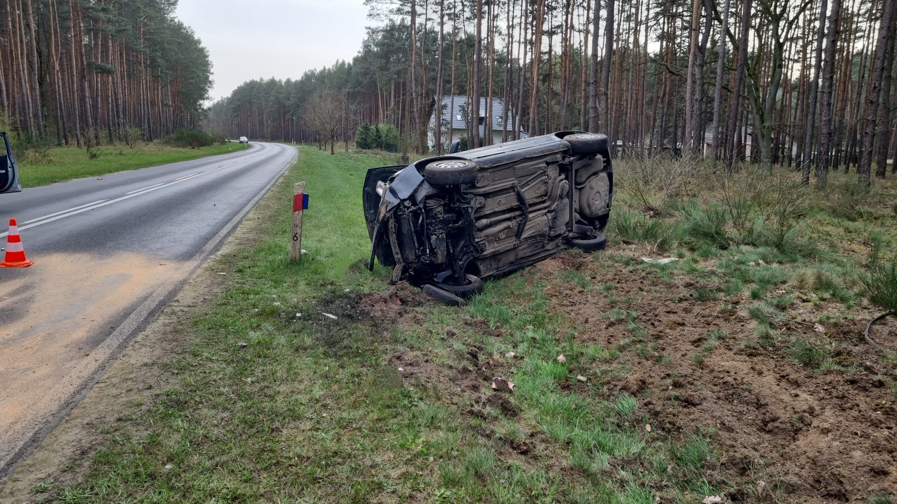
Tragiczny w skutkach wypadek na DW305 Boruja Nowa 31.03.2024 r.

Slide 11
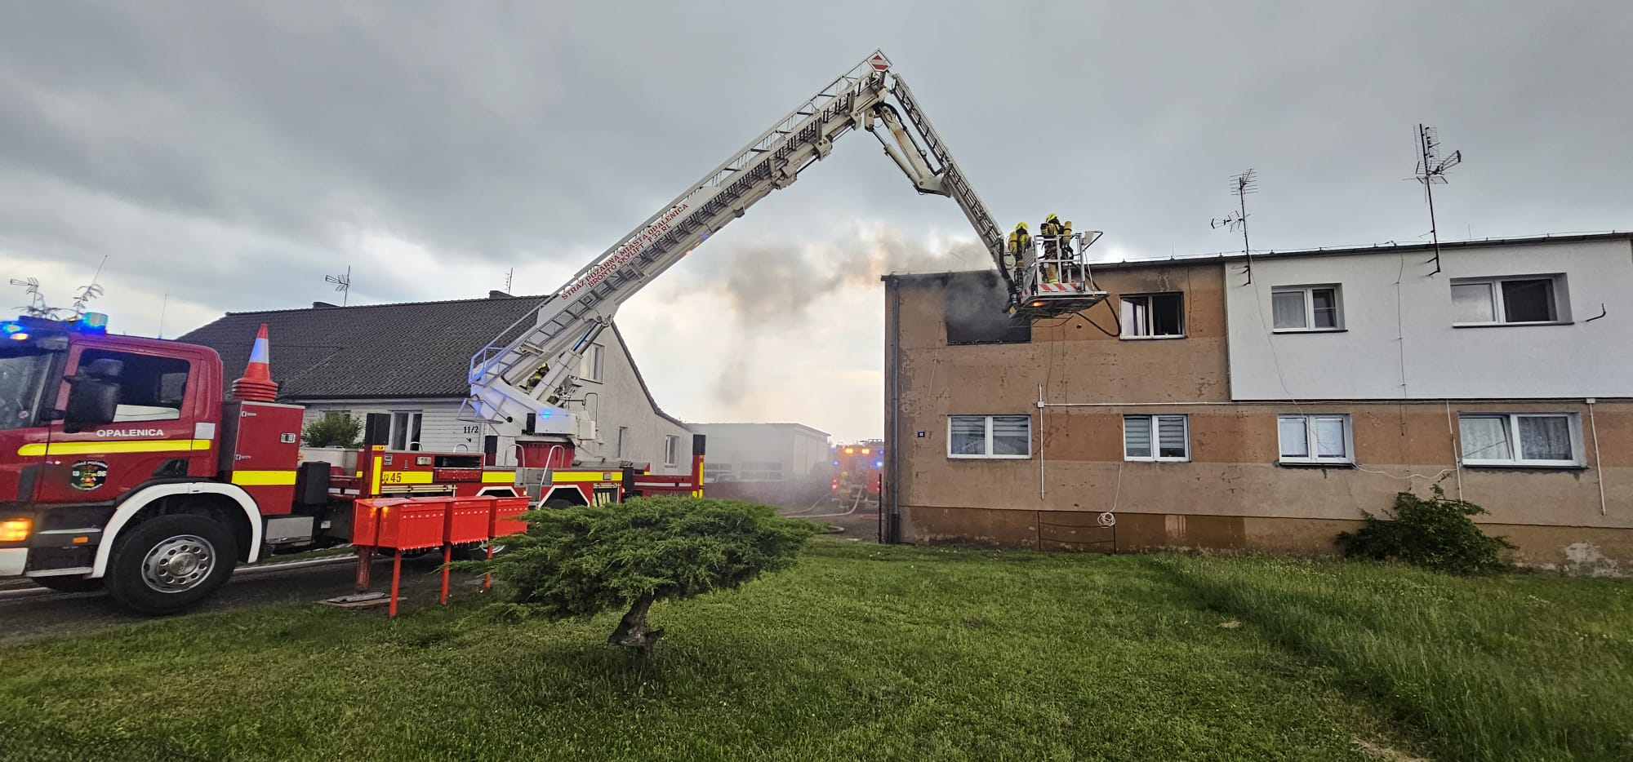
Pożar mieszkania w budynku wielorodzinnym w Sielinku 02.06.2024 r.

Slide 12
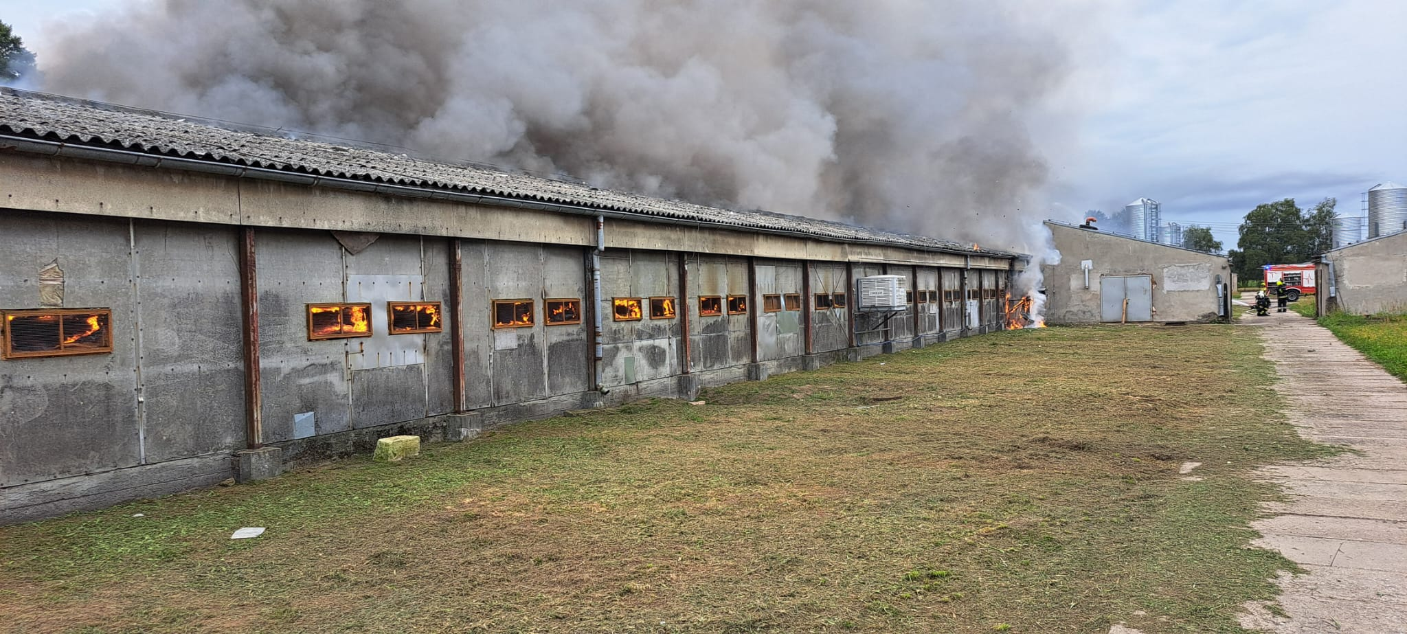
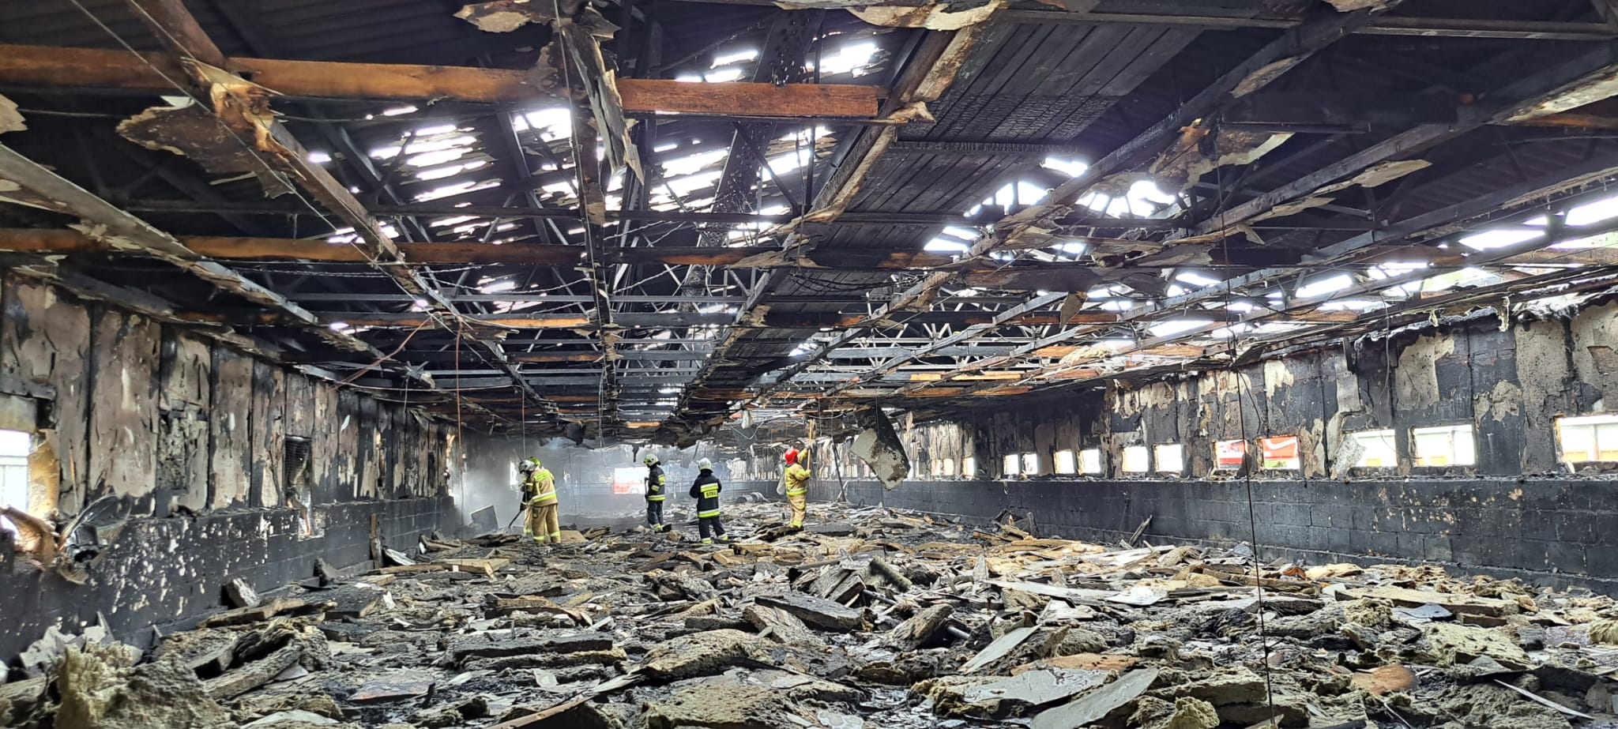
Pożar budynku inwentarskiego w Bolewicku 02.08.2024 r.

Slide 13
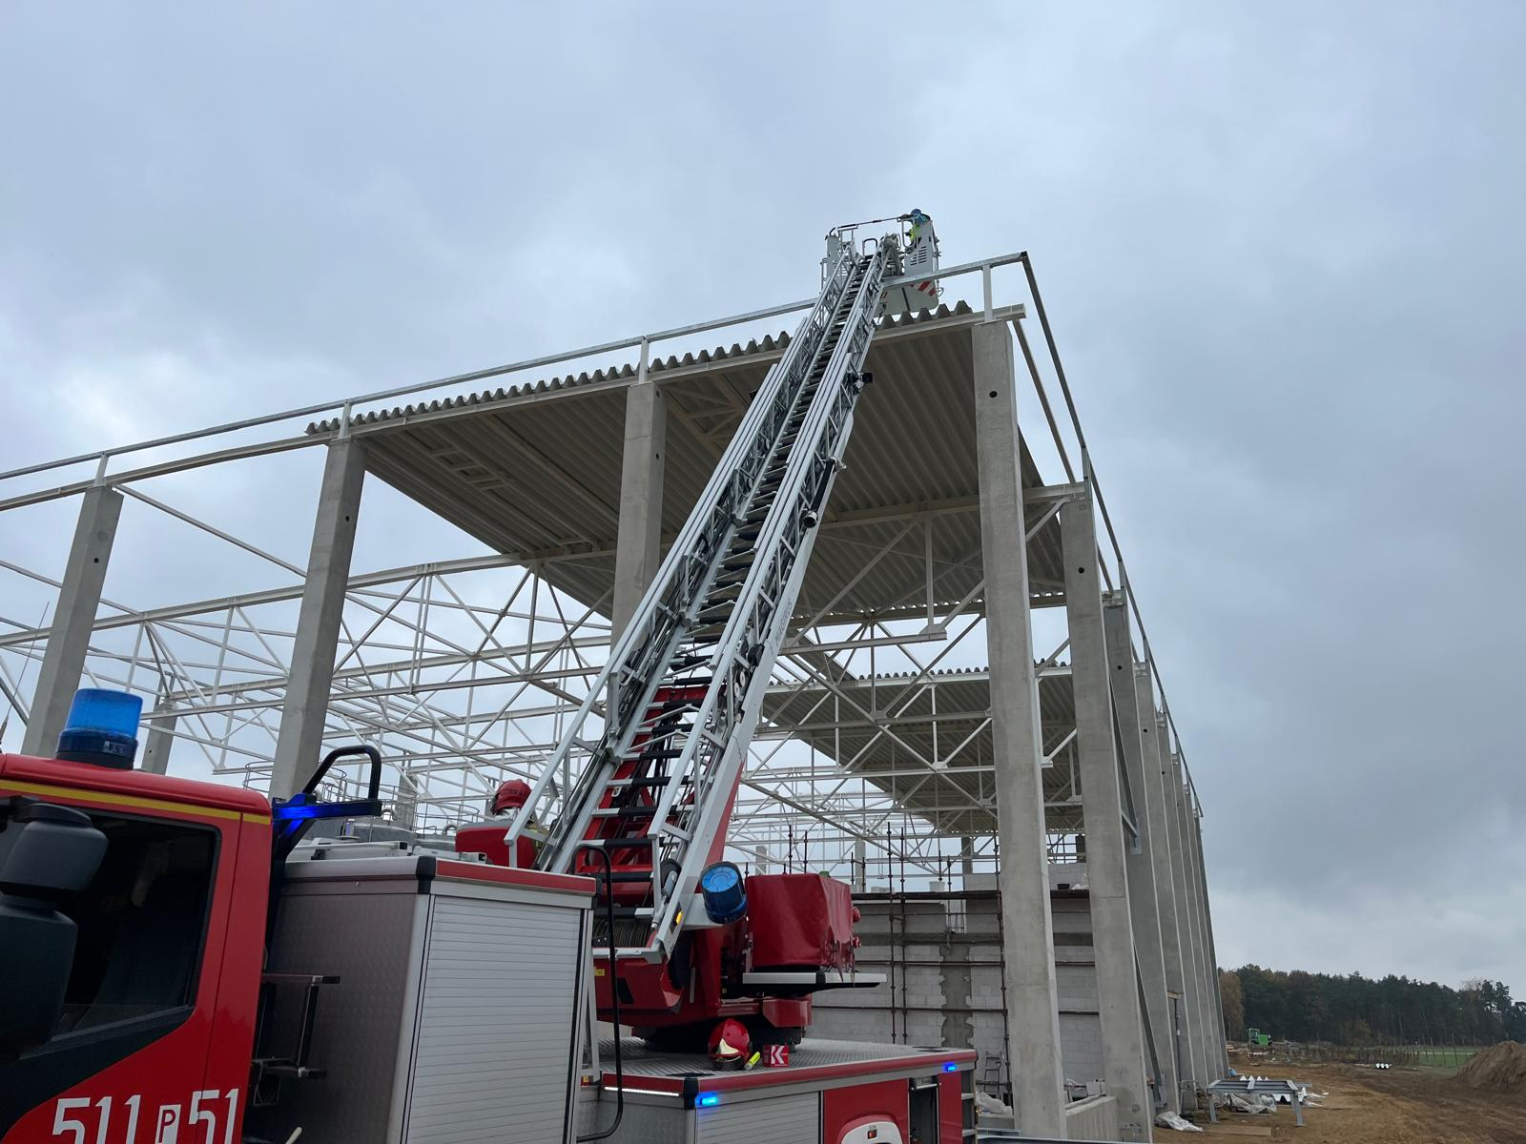
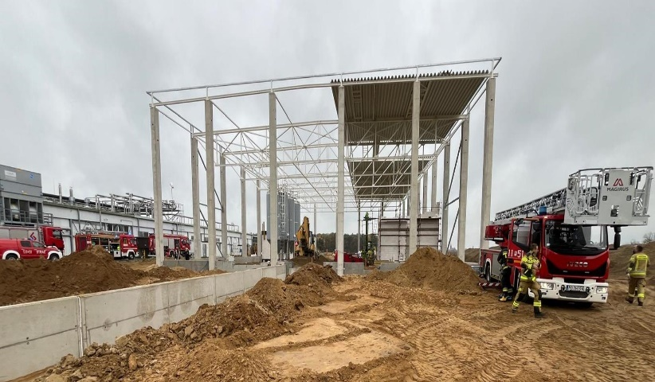
Tragiczny wypadek na terenie budowy hali, Michorzewko 29.10.2024 r.

Slide 14
Strażacy ewakuowali rodzinę z płonącego budynku, Zbąszyń 12.11.2024 r.

Slide 15
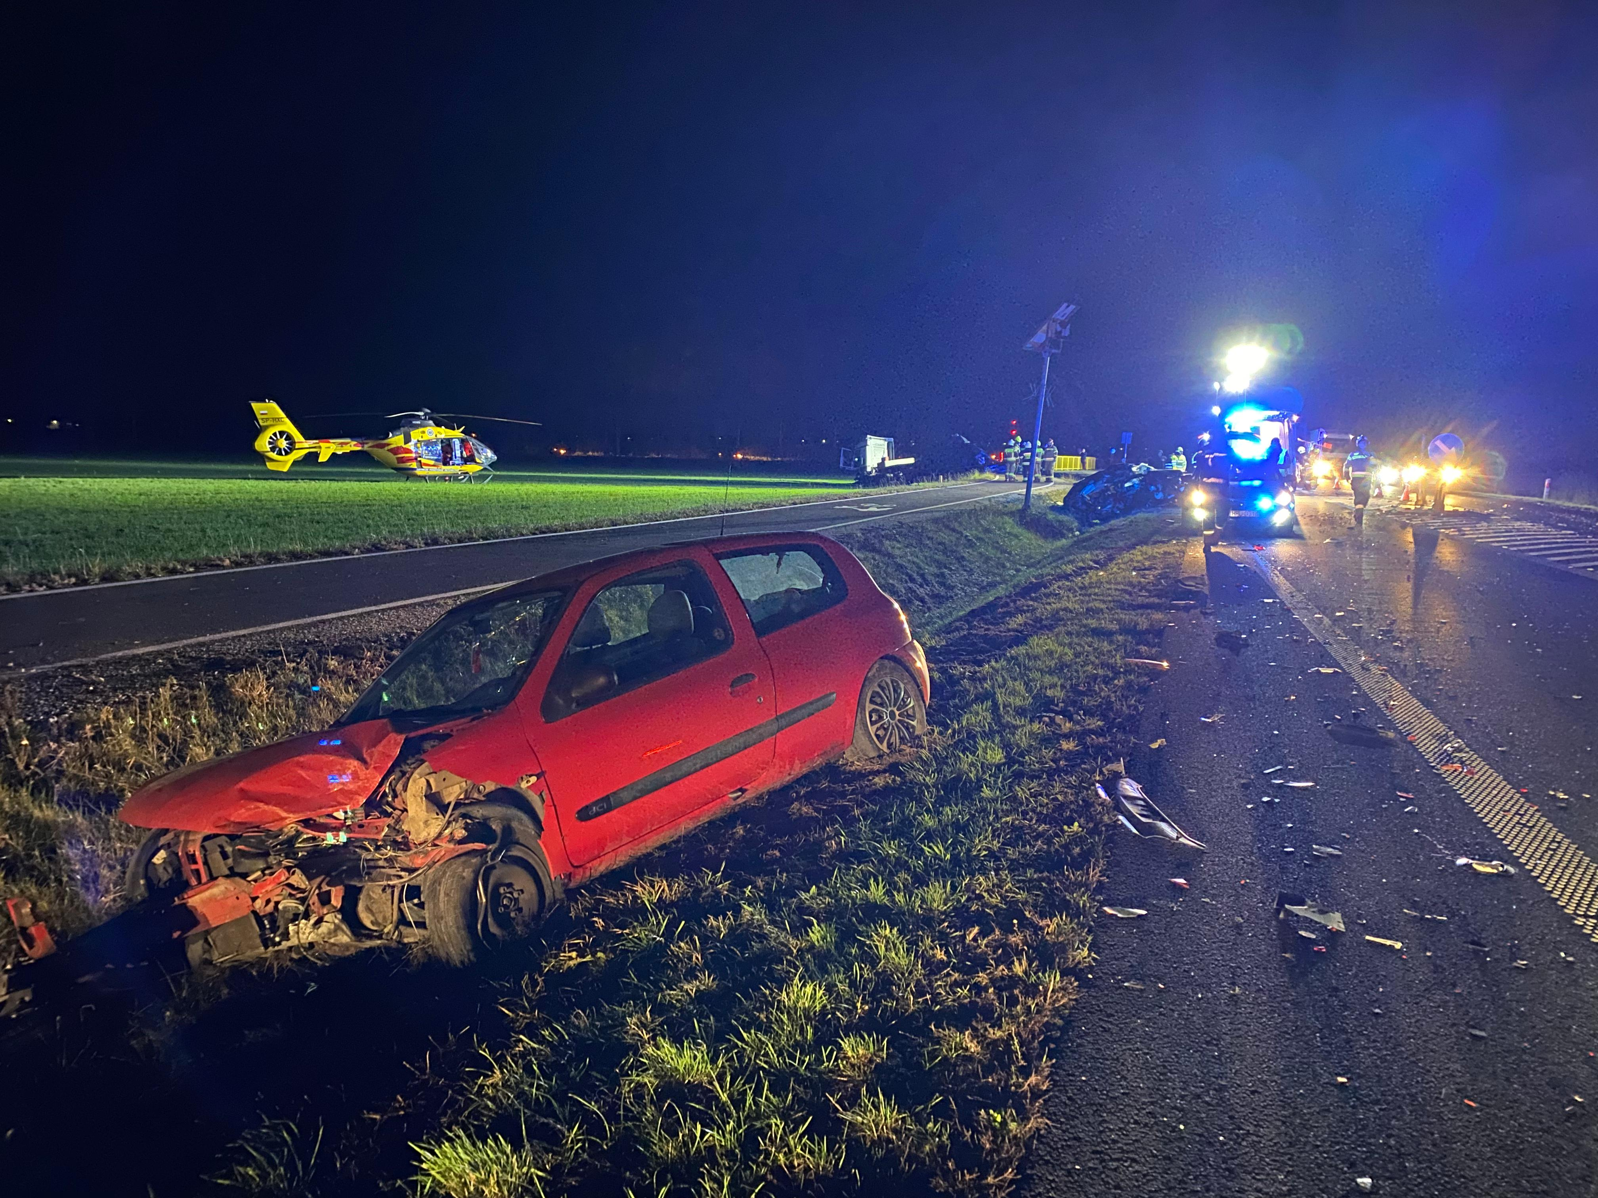
Wypadek ciężarówki przewożącej sprzęt wojskowy, Lwówek 21.11.2024 r.

Slide 16
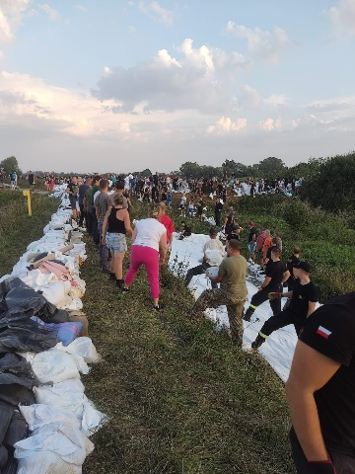
Działania podczas powodzi

Slide 17
SŁUŻBA KWATERMISTRZOWSKO TECHNICZNA

Slide 18
Dotacja dla jednostek OSP włączonych do KSRG
Komenda Powiatowa Państwowej Straży Pożarnej w Nowym Tomyślu
DOTACJA KSRG NA 2024 r.
Jednostka OSP | Wartość | Dofinansowanie z dotacji KSRG |  | Środki własne i uzyskane z innych źródeł
 |  | wydatki bieżące | wydatki majątkowe
Bolewice | 6 713,00 zł | 6 713,00 zł | - | -
Boruja Kościelna | 7 380,00 zł | 6 713,00 zł | - | 667,00 zł
Bukowiec | 7 950,00 zł | 6 713,00 zł | - | 1 237,00 zł
Chrośnica | 6 810,00 zł | 6 713,00 zł | - | 97,00 zł
Kuślin | 6 713,00 zł | 6 713,00 zł | - | -
Lwówek | 11 680,00 zł | 6 713,00 zł | - | 4 967,00 zł
Miedzichowo | 8 700,00 zł | 6 713,00 zł | - | 1 987,00 zł
Opalenica | 1 729 995,00 zł | - | 200 000,00 zł | 1 529 995,00 zł
Wojnowice | 8 914,33 zł | 6 713,00 zł | - | 2 201,33 zł
Zbąszyń | 6 960,00 zł | 6 721,00 zł | - | 239,00 zł
RAZEM: | 1 801 815,33 zł | 60 425,00 zł | 200 000,00 zł | 1 541 390,33 zł

Slide 19
Dotacja MSWiA dla jednostek OSP spoza KSRG
Komenda Powiatowa Państwowej Straży Pożarnej w Nowym Tomyślu
DOTACJA MSWiA NA 2024 r.
Jednostka OSP | Wartość | Dofinansowanie z dotacji MSWiA |  | Środki własne i uzyskane z innych źródeł
 |  | wydatki bieżące | wydatki majątkowe
Trzcianka | 4 989,00 zł | 4 690,00 zł | - | 299,00 zł
Chmielinko | 6 000,00 zł | 4 690,00 zł | - | 1 310,00 zł
Grudna | 4 690,00 zł | 4 690,00 zł | - | -
Jastrzębsko Stare | 3 050,00 zł | 2 345,00 zł | - | 705,00 zł
Róża | 630 000,00 zł | - | 180 000,00 zł | 450 000,00 zł
Sątopy | 2 400,82 zł | 2 345,00 zł | - | 55,82 zł
Rudniki | 6 380,00 zł | 4 690,00 zł | - | 1 690,00 zł
Nądnia | 4 750,00 zł | 4 688,00 zł | - | 62,00 zł
RAZEM: | 662 259,82 zł | 28 138,00 zł | 180 000,00 zł | 454 121,82 zł

Slide 20
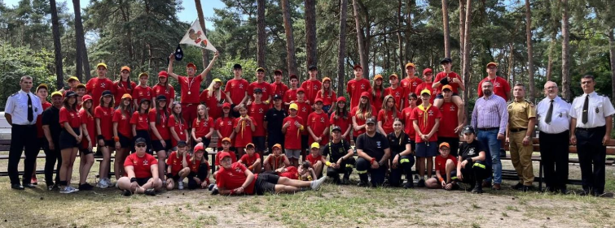
Dotacja MDP dla jednostek OSP z terenu powiatu nowotomyskiego w 2024 r. na organizację obozów
Komenda Powiatowa Państwowej Straży Pożarnej w Nowym Tomyślu
OBOZY MDP 2024 r.
Jednostka OSP | Wartość | Dofinansowanie z dotacji MDP-O | Środki własne i uzyskane z innych źródeł
Boruja Kościelna | 2 680,00 zł | 2 680,00 zł | -
Bukowiec | 5 360,00 zł | 5 360,00 zł | -
Jastrzębsko Stare | 1 340,00 zł | 1 340,00 zł | -
Róża | 2 144,00 zł | 2 144,00 zł | -
Sątopy | 5 360,00 zł | 5 360,00 zł | -
RAZEM: | 16 884,00 zł | 16 884,00 zł | 0,00 zł

Slide 21
Dofinansowanie OSP na zadania związane z ochroną ludności i ratownictwa 2024 r.
Komenda Powiatowa Państwowej Straży Pożarnej w Nowym Tomyślu
Dofinansowanie OSP na zadania związane z ochroną ludności i ratownictwa 2024 r.
Jednostka OSP | Wartość | Dofinansowanie z dotacji | Środki własne i uzyskane z innych źródeł
Zbąszyń | 100 000,00 zł | 100 000,00 zł | -
Chrośnica | 60 000,00 zł | 60 000,00 zł | -
Łomnica | 61 178,00 zł | 60 000,00 zł | 1 178,00 zł
Nądnia | 60 000,00 zł | 60 000,00 zł | -
Nowa Wieś Zbąska | 40 000,00 zł | 40 000,00 zł | -
Przyprostynia | 60 000,00 zł | 60 000,00 zł | -
Stefanowo | 40 004,00 zł | 40 000,00 zł | 4,00 zł
Strzyżewo | 40 000,00 zł | 40 000,00 zł | -
Zakrzewko | 40 570,00 zł | 40 000,00 zł | 570,00 zł
RAZEM: | 501 752,00 zł | 500 000,00 zł | 1 752,00 zł

Slide 22
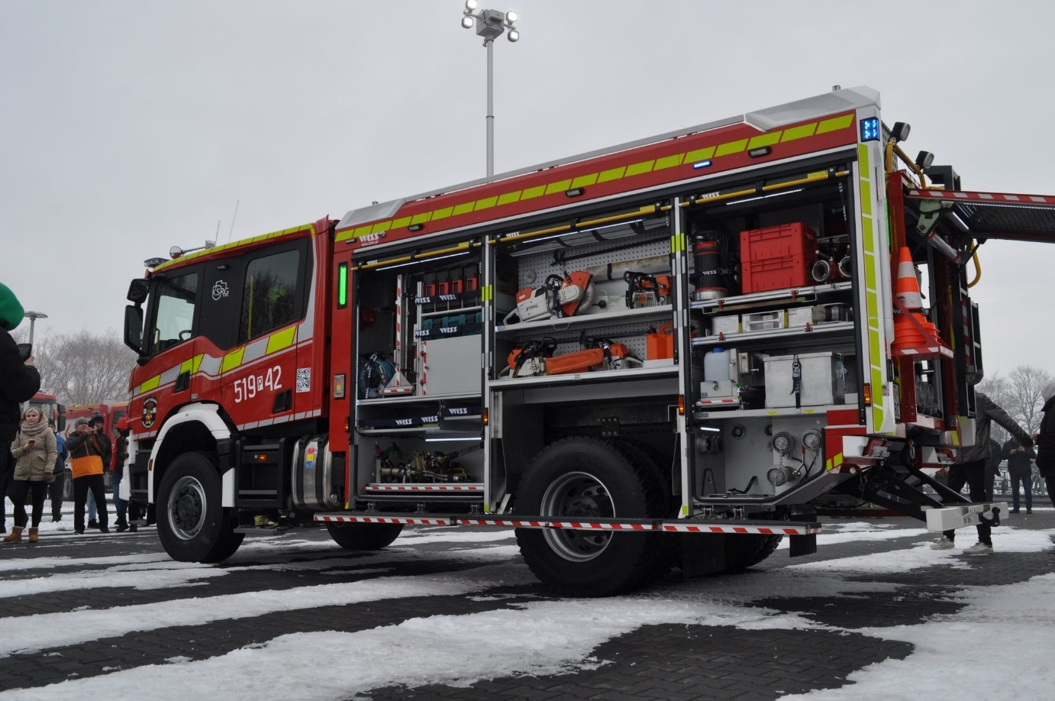
Zakupy Ochotniczych Straży Pożarnych w 2024 roku
Jednostka OSP Opalenica pozyskała ciężki samochód ratowniczo – gaśniczy SCANIA
Źródła finansowania :
Dotacja KSRG – 200 000,00 zł
Dotacja WFOŚiGW – 350 000,00 zł
Dotacja Gminy Opalenica – 1 129 995,00 zł
Wkład własny – 50 000,00 zł
Łączna kwota : 1 729 995,00 zł

Slide 23
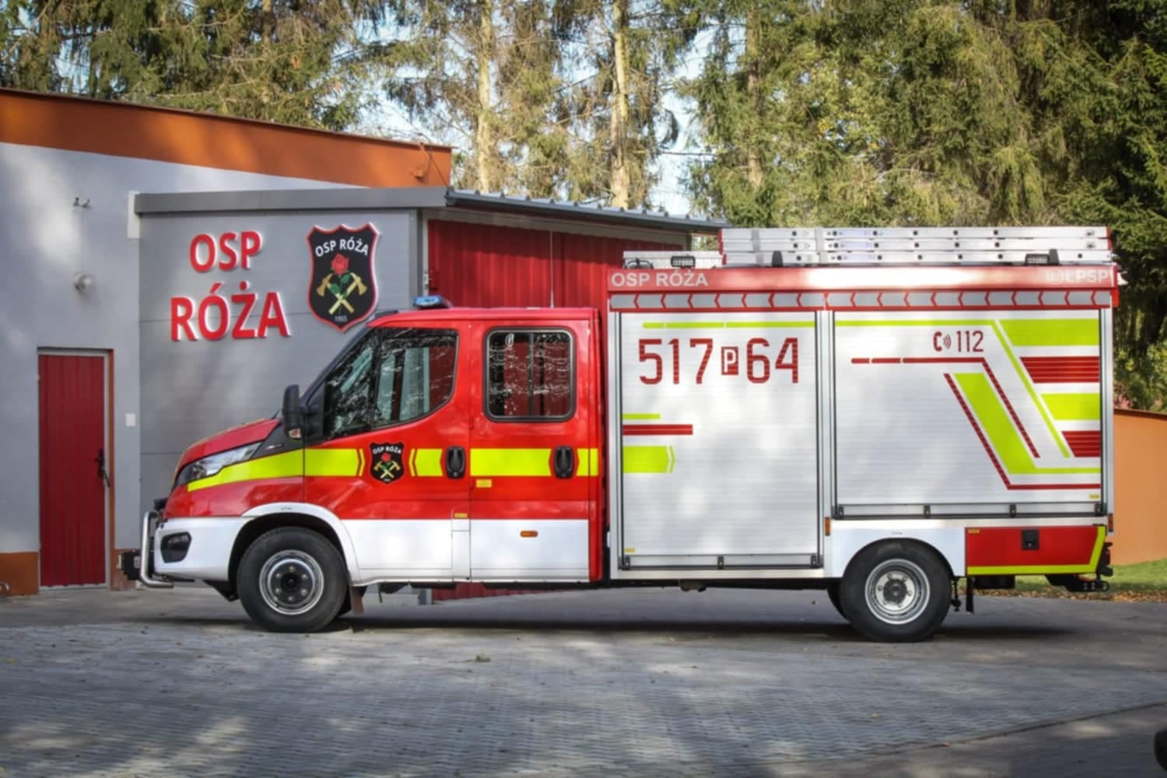
Zakupy Ochotniczych Straży Pożarnych w 2024 roku
Jednostka OSP Róża pozyskała lekki samochód ratowniczo - gaśniczy IVECO
Źródła finansowania :
Dotacja MSWiA – 180 000,00 zł
Dotacja Gminy Nowy Tomyśl – 450 000,00 zł
Łączna kwota : 630 000,00 zł

Slide 24
Komenda Powiatowa Państwowej Straży Pożarnej w Nowym Tomyślu w 2024 roku zrealizowała zakup programu komputerowego Fortech ERP składającego się z 5 modułów tematycznych tj. Finansowo-Księgowy, Płace, Kadry, Środki Trwałe oraz Gospodarka Materiałowa ze środków pozyskanych w ramach Funduszu Wsparcia - powiat nowotomyski przekazał 25.000,00 zł na przedmiotowy zakup.
Zakupy KP PSP Nowy Tomyśl w 2024 roku

Slide 25
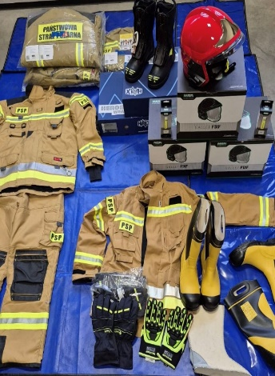
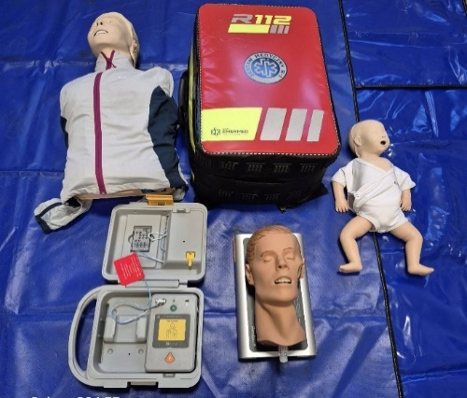
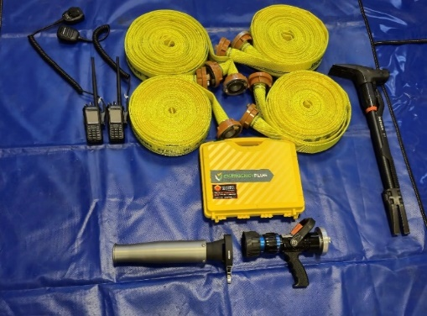
Zakupy KP PSP Nowy Tomyśl w 2024 roku
Ponadto zakupiono następujący sprzęt:
holmatro T1- wielofunkcyjne narzędzie ratownicze,
fantom niemowlęcia,
węże tłoczne,
radiotelefony,
torbę R1, prądownicę,
wtyczkę bezpieczeństwa do samochodów elektrycznych i płachtę do ograniczania rozprzestrzeniania pożaru,
środki ochrony indywidualnej (ubrania specjalne, hełmy, kominiarki, buty strażackie skórzane oraz gumowe, rękawice specjalne oraz rękawice techniczne).

Slide 26
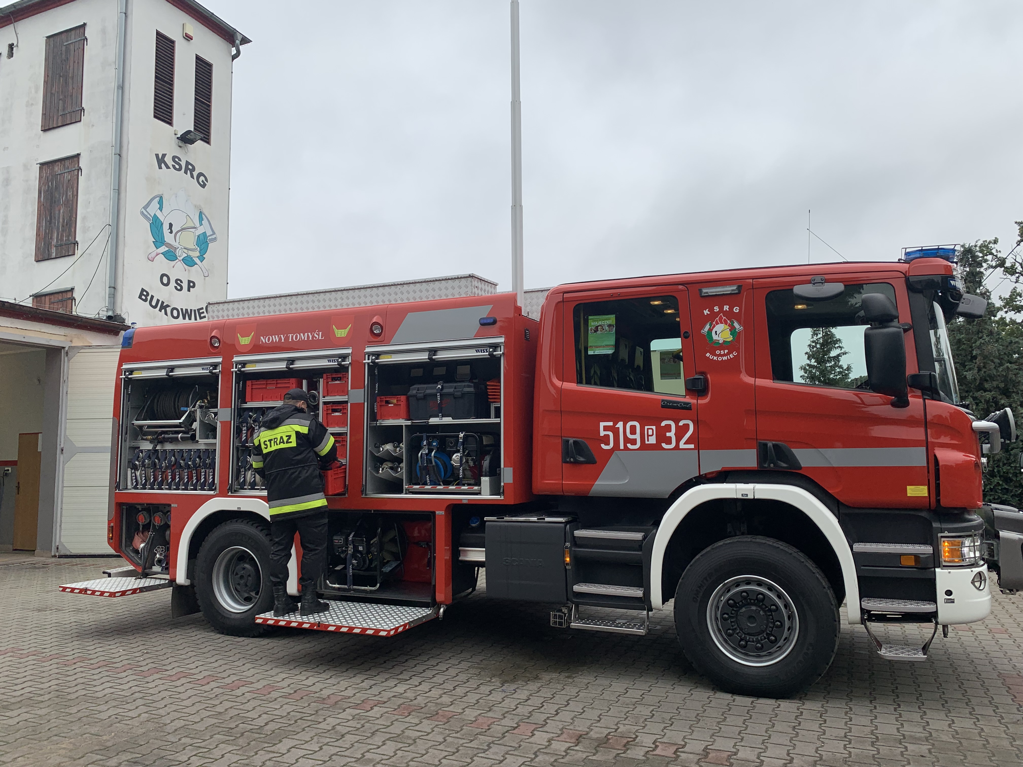
PRZEGLĄDY TECHNICZNE POJAZDÓW I SPRZĘTU
Komenda Powiatowa Państwowej Straży Pożarnej w Nowym Tomyślu
KP PSP Nowy Tomyśl w zakresie przygotowania i utrzymania pojazdów i sprzętu uzyskała ocenę bardzo dobrą (5,76)
Jednostki OSP oceniane przez KP PSP Nowy Tomyśl:
- OSP w KSRG – 5,66

Slide 27
POLITYKA KADROWA

Slide 28
STRUKTURA ZATRUDNIENIA
Komenda Powiatowa Państwowej Straży Pożarnej w Nowym Tomyślu
Stan etatowy KP PSP w Nowym Tomyślu
etaty mundurowe - 51
etaty Korpusu Służby Cywilnej - 2
Zatrudnienie:
funkcjonariusze w służbie stałej - 37
funkcjonariusze w służbie przygotowawczej - 9
Korpus Służby Cywilnej - 2

Slide 29
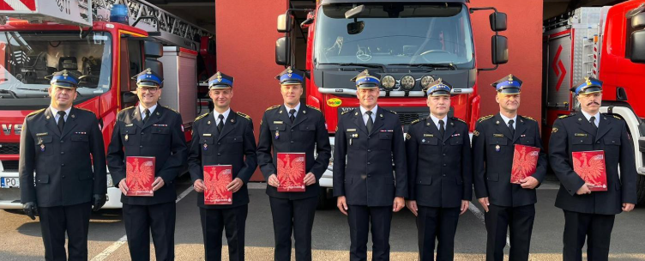
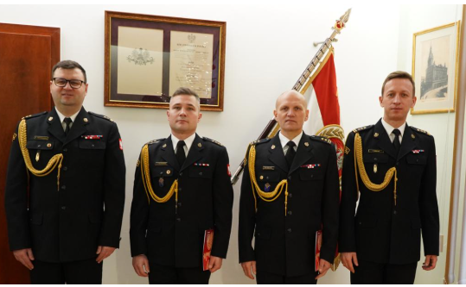
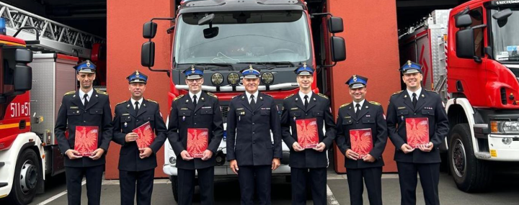
Zmiany kadrowe
27 maja
3 stycznia
1 kwietnia
2 kwietnia
15 lipca
31 lipca
1 sierpnia
1 września
1 listopada
18 funkcjonariuszy
mianowano na wyższe stanowiska służbowe

Slide 30
AWANSE NA WYŻSZE STOPNIE SŁUŻBOWE
W roku 2024 14 funkcjonariuszy otrzymało awans na wyższy stopień służbowy

Slide 31
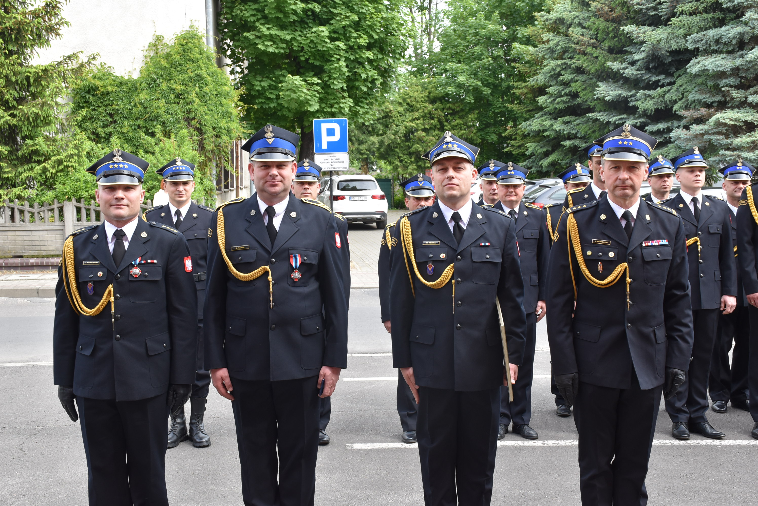
ODZNACZENIA
Komenda Powiatowa Państwowej Straży Pożarnej w Nowym Tomyślu
Brązowa Odznaka „Zasłużony dla ochrony przeciwpożarowej”
st. ogn. Mateusz Klorek
st. asp. Leszek Sarnowski
st. ogn. Marcin Wolak
Brązowy Medal za Długoletnią Służbę
st. ogn. Łukasz Chwałkowski
Srebrny Medal za Długoletnią Służbę
st. asp. Arkadiusz Martyniak
st. ogn. Łukasz Prętki
st. ogn. Jarosław Stachowiak
st. ogn. Tomasz Tomaszyk
st. ogn. Marcin Wolak
Dyplom Komendanta Głównego PSP
kpt. Marcin Kozica

Slide 32
ŚWIADCZENIA RATOWNICZE DLA DRUHÓW OCHOTNICZYCH STRAŻY POŻARNYCH
Komenda Powiatowa Państwowej Straży Pożarnej w Nowym Tomyślu

Slide 33
PODNOSZENIE KWALIFIKACJI ZAWOOWYCH
Komenda Powiatowa Państwowej Straży Pożarnej w Nowym Tomyślu
Nazwa szkoły pożarniczej
Akademia Pożarnicza w Warszawie | Szkoła Aspirantów PSP w Poznaniu
3 funkcjonariuszy | 2 funkcjonariuszy

Slide 34
DZIAŁALNOŚĆ
KONTROLNO-ROZPOZNAWCZA

Slide 35
Komenda Powiatowa Państwowej Straży Pożarnej w Nowym Tomyślu
W 2024 roku funkcjonariusze Komendy Powiatowej Państwowej Straży Pożarnej w Nowy Tomyślu realizując zadania kontrolno - rozpoznawcze przeprowadzili 120 kontroli w 185 obiektach

Slide 36
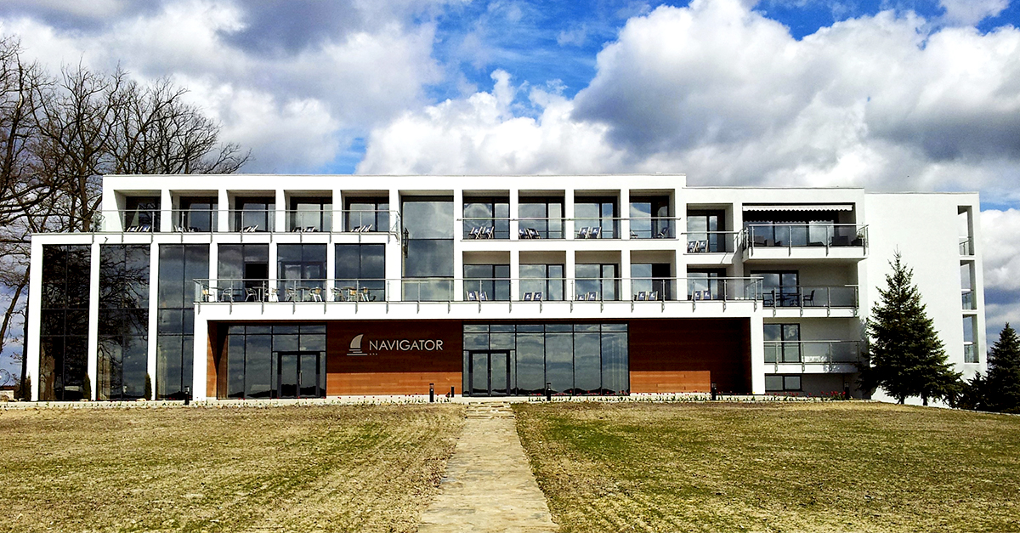
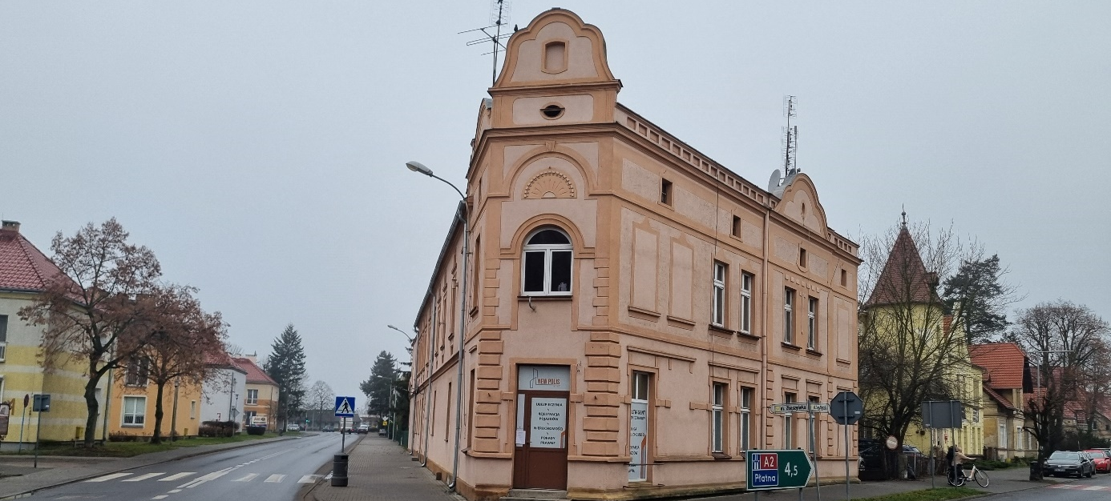
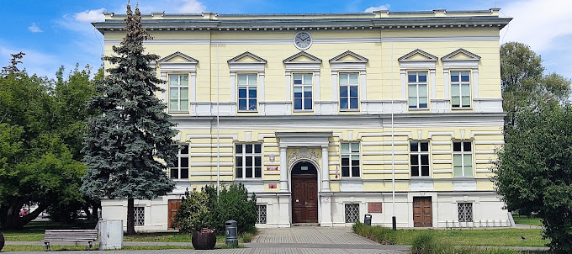

Slide 37
WYNIKI CZYNNOŚCI KONTROLNO - ROZPOZNAWCZYCH
Komenda Powiatowa Państwowej Straży Pożarnej w Nowym Tomyślu
210 nieprawidłowości w obiektach użyteczności publicznej
39 nieprawidłowości w obiektach zamieszkania zbiorowego
81 nieprawidłowości w budynkach produkcyjnych i magazynowych
10 nieprawidłowości w lasach
30 nieprawidłowości w budynkach mieszkalnych wielorodzinnych

Slide 38
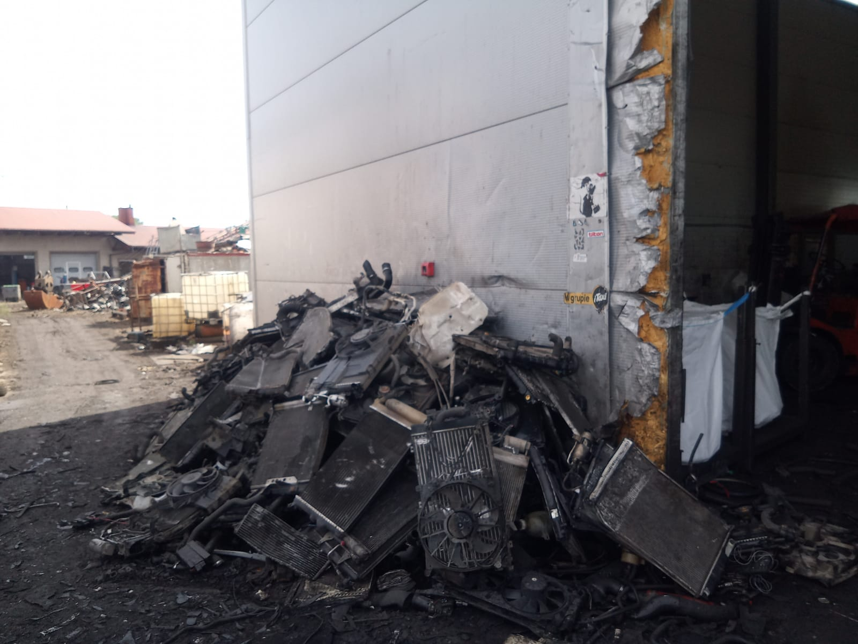
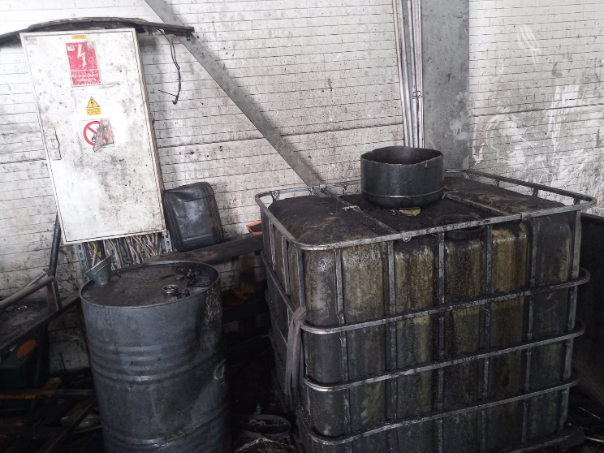
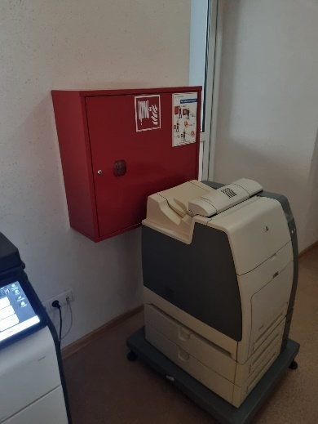
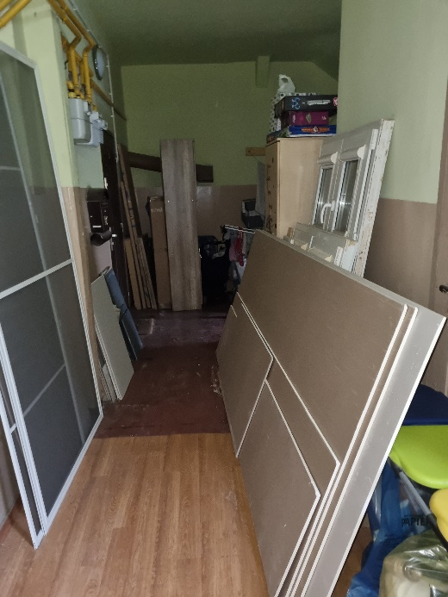
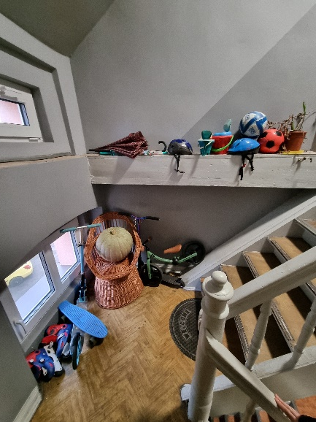
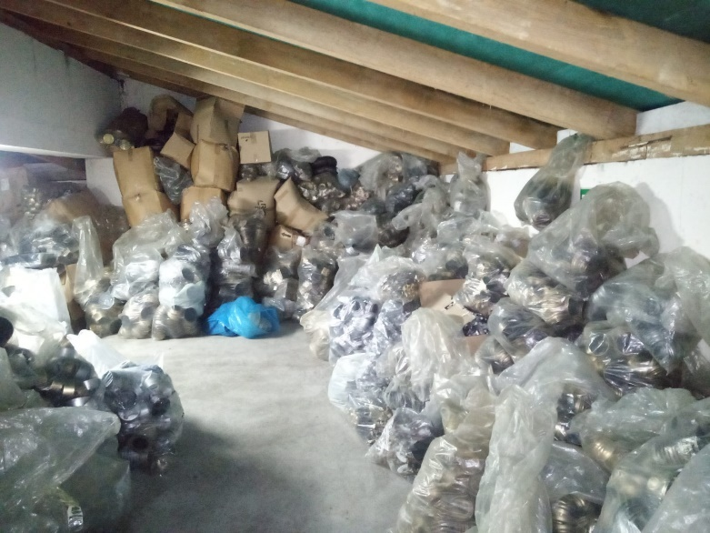
Najczęściej powtarzające się nieprawidłowości

Slide 39
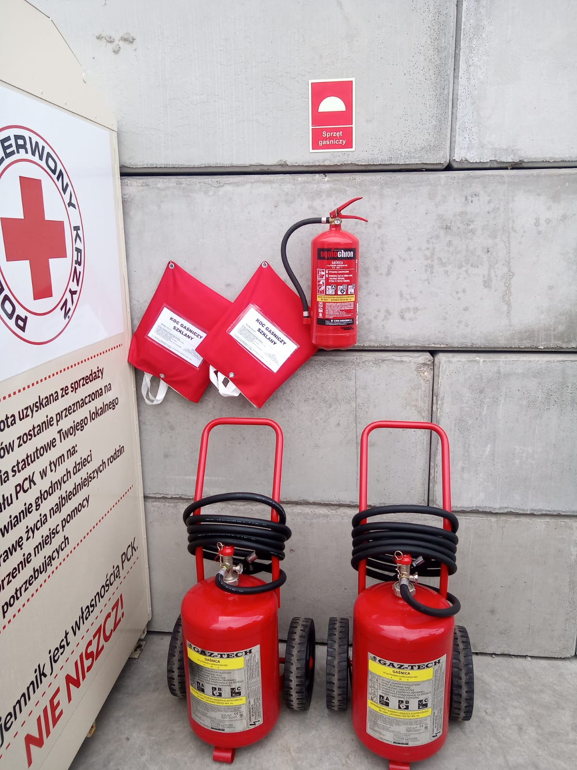
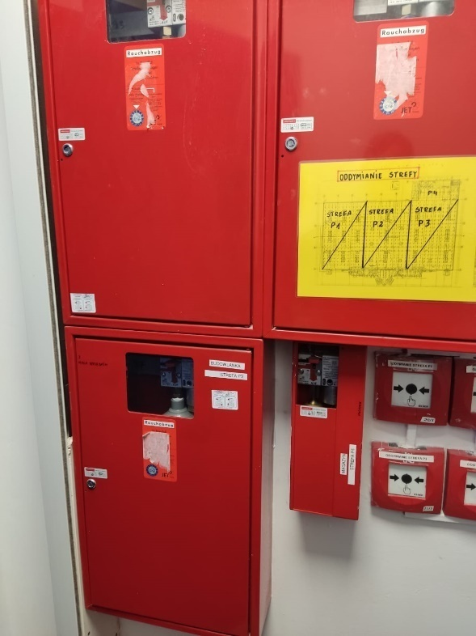
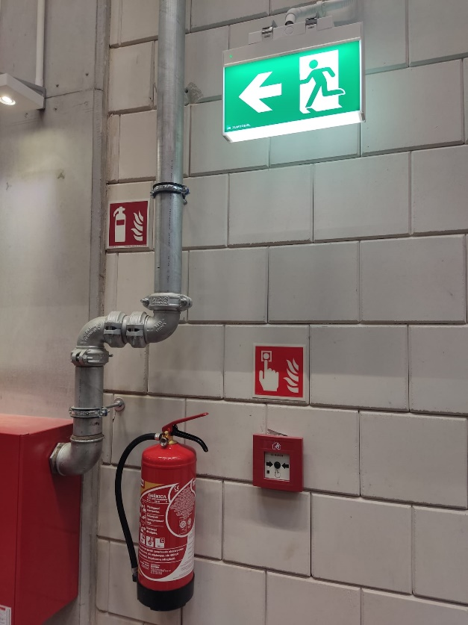
Wzorowo

Slide 40
EFEKTY CZYNNOŚCI KONTROLNO – ROZPOZNAWCZYCH
Komenda Powiatowa Państwowej Straży Pożarnej w Nowym Tomyślu
Na podstawie przeprowadzonych działań kontrolnych, w celu usunięcia stwierdzonych nieprawidłowości przez właścicieli, zarządzających i użytkowników obiektów lub terenów, Komenda wszczęła postępowania nadzorczo - egzekucyjne, w ramach których:
wydano 40 decyzji administracyjnych,
wydano 27 stanowisk w sprawie przekazania obiektów do użytkowania,
wydano 13 opinii w zakresie spełnienia wymagań przeciwpożarowych
wydano 2 upomnienia w związku z niewykonaniem obowiązków nałożonych decyzją

Slide 41
DZIAŁALNOŚĆ JRG
I WSPÓŁPRACA
Z JEDNOSTKAMI OSP

Slide 42
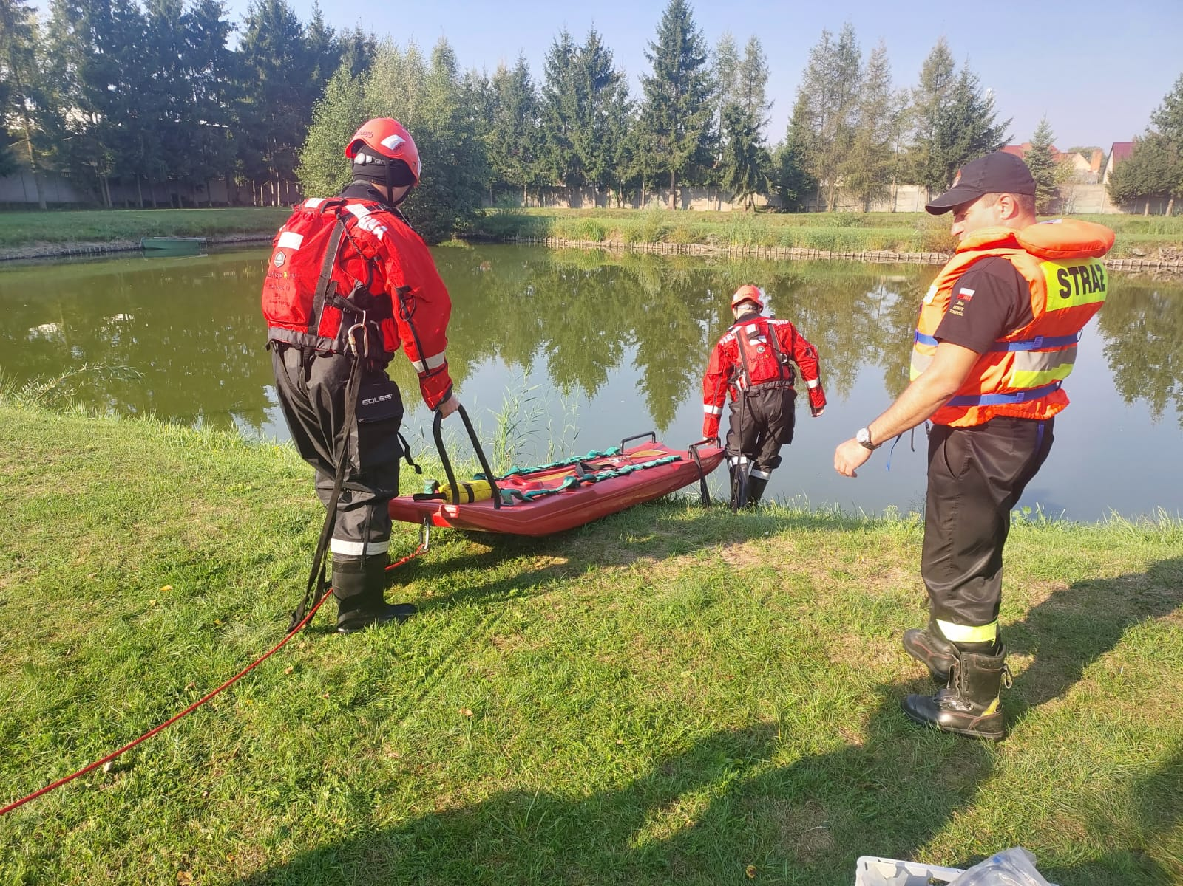
Komenda Powiatowa Państwowej Straży Pożarnej w Nowym Tomyślu
Szkolenia doskonalące
Szkolenia doskonalące JRG wg planu obejmującego 11 bloków tematycznych w następujących obszarach: ► sprzęt do działań ratowniczo - gaśniczych, ► ratownictwo medyczne, ► ratownictwo techniczne, ► ratownictwo chemiczne i ekologiczne, ► ratownictwo wodne – w tym lodowe, ► ratownictwo wysokościowe, ► działania poszukiwawczo – ratownicze, ► taktyka zwalczania pożarów, ► ćwiczenia na obiektach, ► wychowanie fizyczne, ► inne (służba w PSP, zagadnienia BHS itp.).

Slide 43
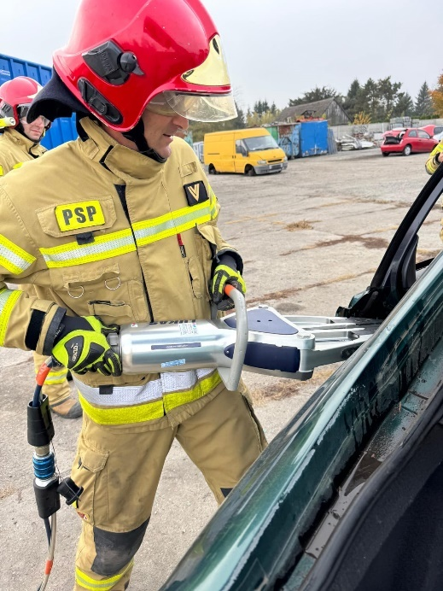
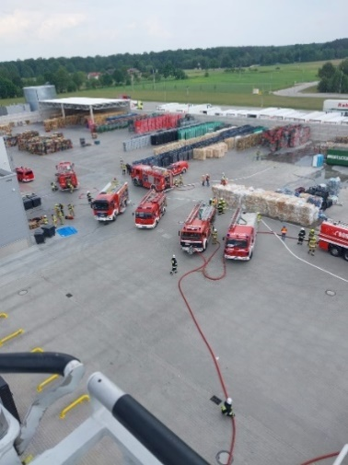
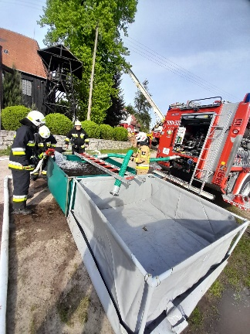
ĆWICZENIA OSP I JRG

Slide 44
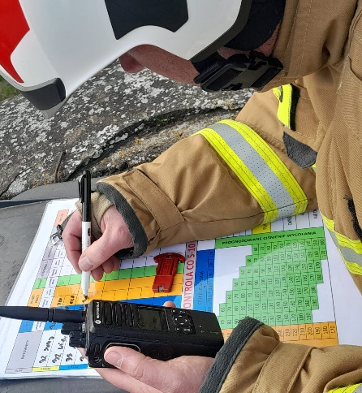
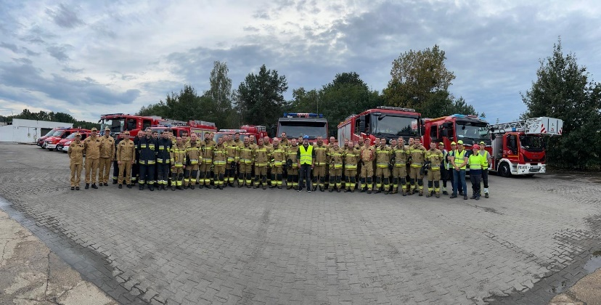
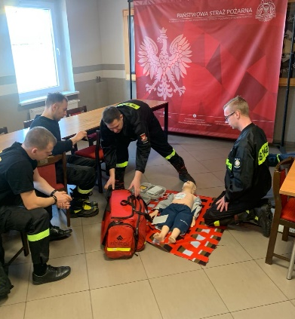
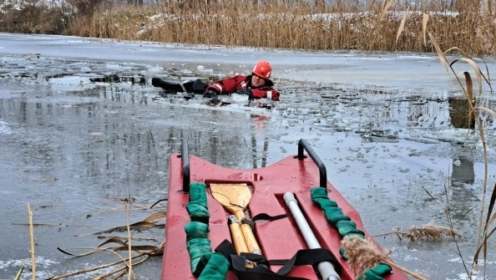
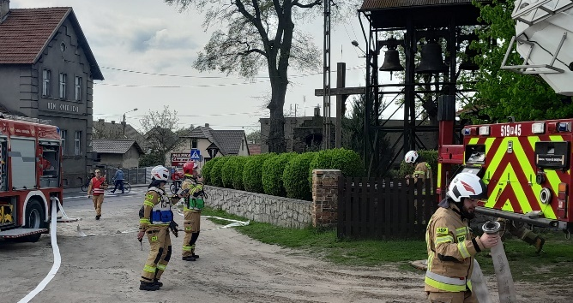
ĆWICZENIA OSP I JRG

Slide 45
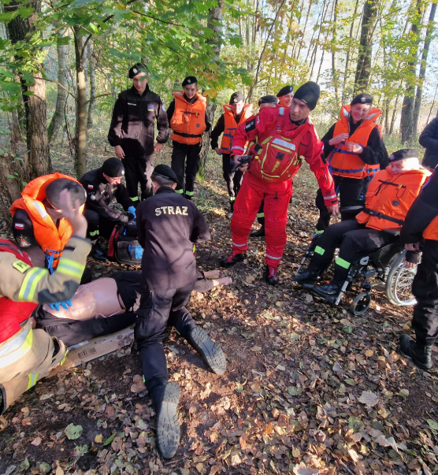
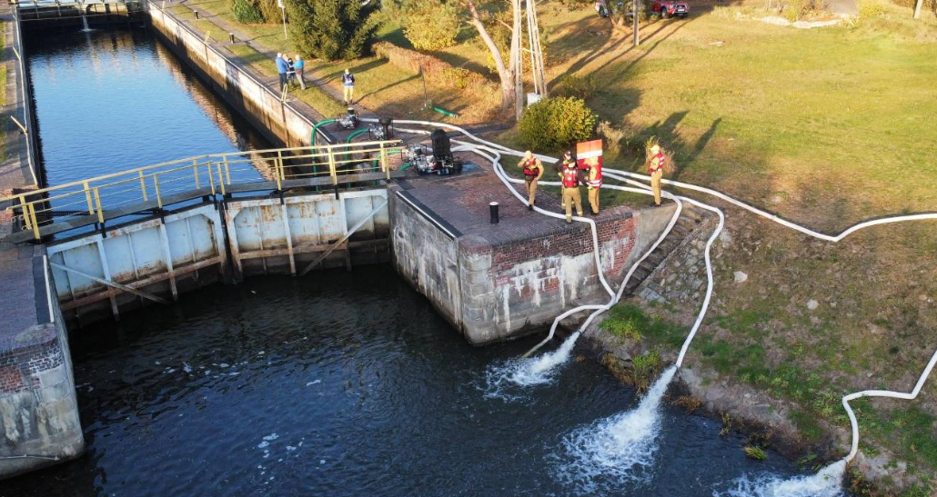
Wojewódzkie ćwiczenia ratownicze „NOTEĆ 2024” 23-24 października

Slide 46
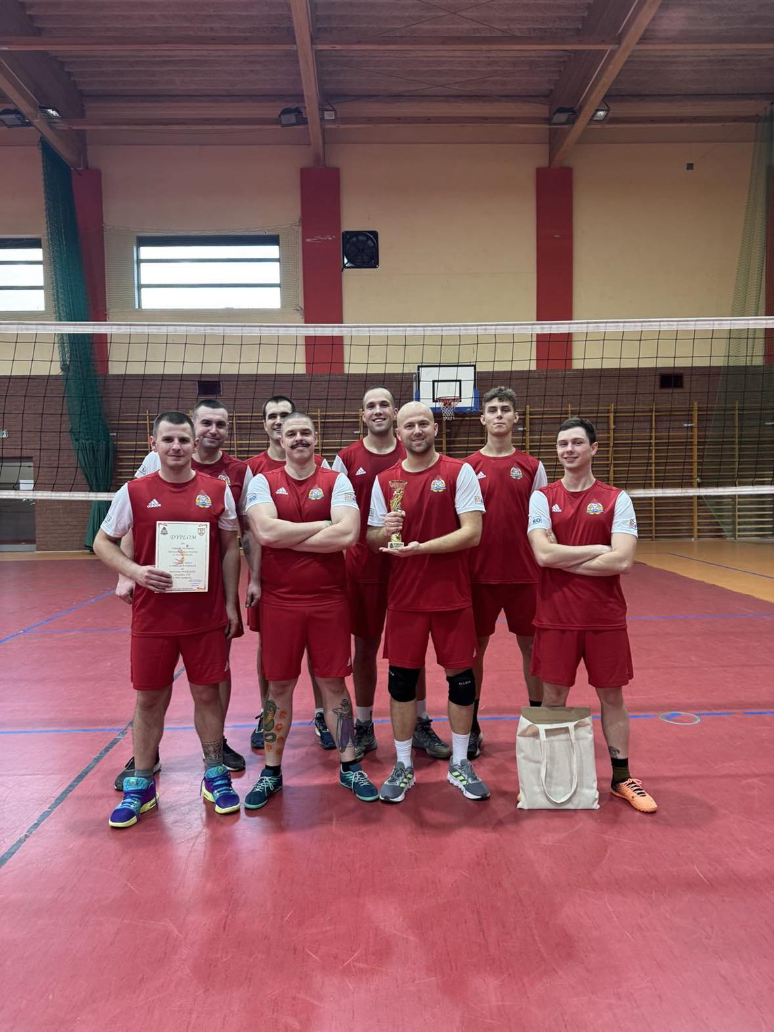
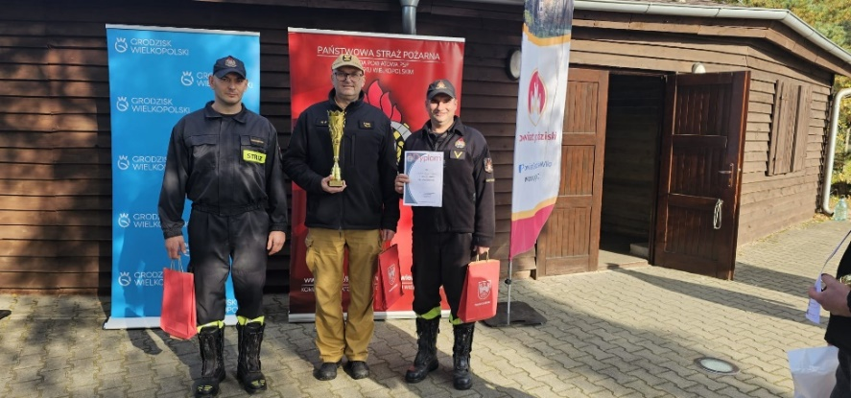
SPORT

Slide 47
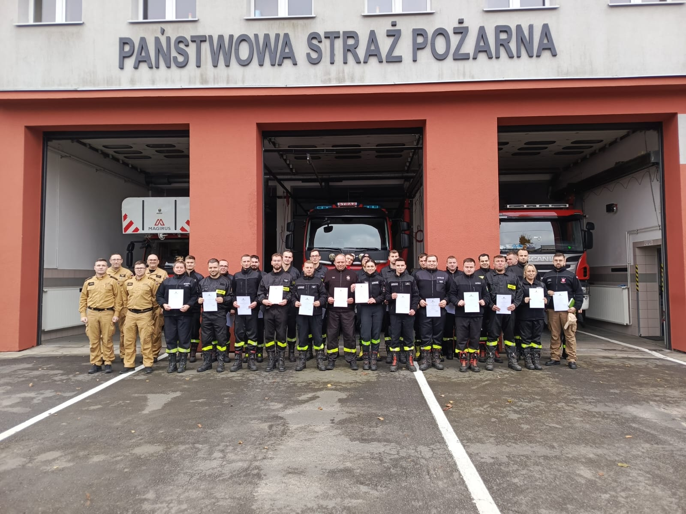
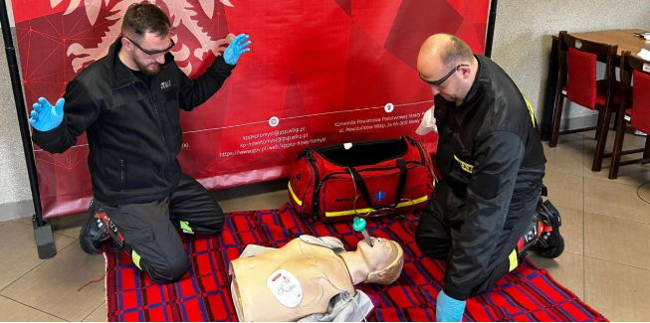
Szkolenia jednostek OSP
Komenda Powiatowa Państwowej Straży Pożarnej w Nowym Tomyślu

Slide 48
Szkolenia jednostek OSP
Komenda Powiatowa Państwowej Straży Pożarnej w Nowym Tomyślu

Slide 49
Prewencja społeczna

Slide 50
Współpraca ze służbami mundurowymi

Slide 51
Ogólnopolski Turniej Wiedzy Pożarniczej 2024 - etap powiatowy

Slide 52
PLANY NA 2025 rok …..

Slide 53
PODSUMOWANIE

